Slide 1

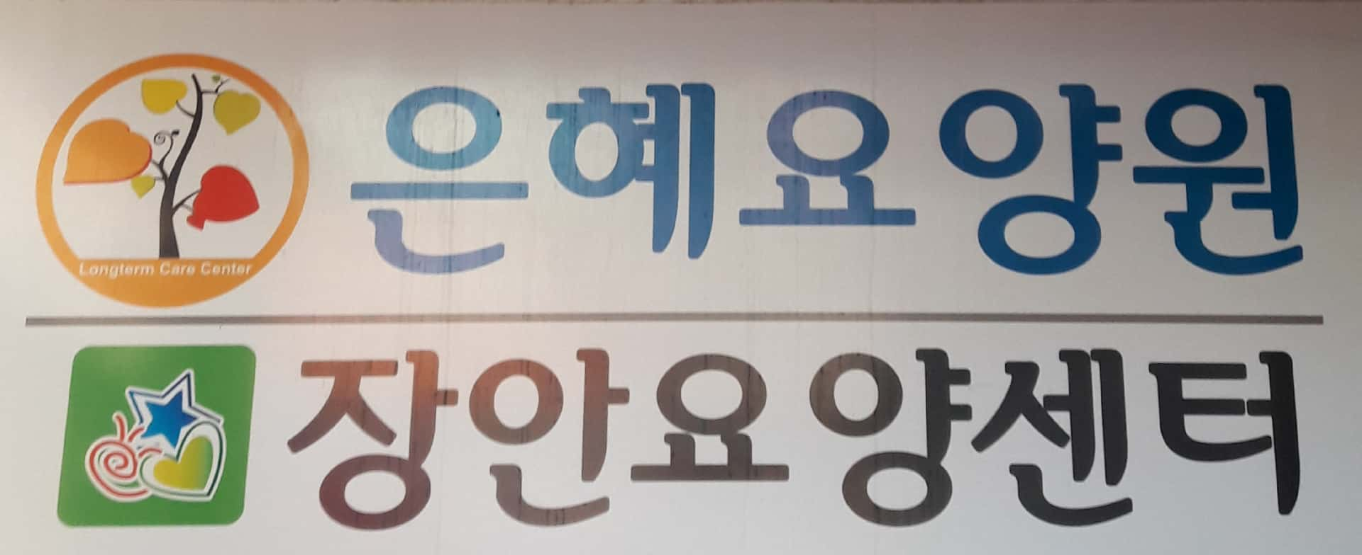
2019. 02

Slide 2



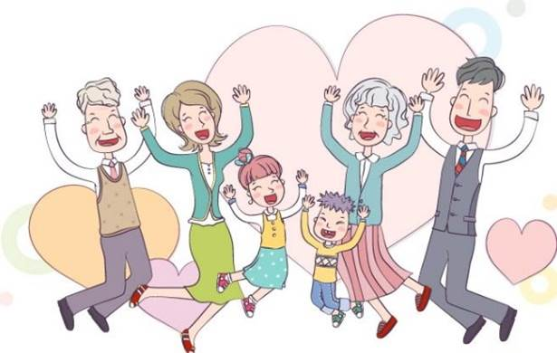
목차
1
설립목적 및 목표
주요연혁
수상, 언론 홍보, 위촉
조직도
운영 및 관리방침
급여, 이용비용
주요 사업내용
프로그램 활동
19년 활동 계획
찾아오시는 길
2
3
4
5
6
7
8
9
10
-1/40-

Slide 3
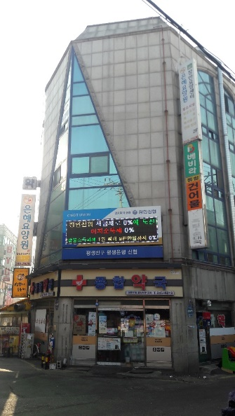

1
설립목적 및 목표
□ 노인의 평안한 삶과 가족의 안정적 삶 추구
은혜요양원
원장 문태광
사업목적
사업목표
1. 만성적인 질환 노인을 대상으로 생활서비스 및
양질의 의료재활서비스를 제공하여 정신적,
신체적 안정 도모 및 노년의 평안한 삶 추구
1. 어르신의 건강유지 및 증진
2. 서비스의 권리성과 선택성이 보장되는 어르신
중심의 서비스 제공
3. 집중적인 교육을 통한 요양보호사의 전문화
4. 장기요양이 필요한 어르신들에게 가족과 같은
환경제공
2. 대상 노인의 요양 및 간호로 가족의 정신적,
육체적, 경제적 부담을 경감하여 가족들의
삶의 질 향상 도모
주용도
연면적
지번
층수
준공일자
취득일자
노인복지시설
666.5㎥(대지)
파장동 580
지상2층
2003.02.11
2012.11.28
-2/40-

Slide 4


2
주요연혁
□ 2008.12월 장안요양센터 2013.6월 은혜요양원 개원
2008
2010
2012
2012
2013
2014
장안요양센타
설립 (12월)
장안요양보호사
교육원 설립 (2월)
한국요양보호사 중앙회 경기지역 지회장 위촉
장안장례지도사
교육원 설립(8월)
은혜요양원
설립 (6월)
국회의원 이찬열
표창장
2018
2017
2017
2017
2016
2016
장기요양 평가기관
우수등급 획득
EMS 소비자 평가
우수 대상 수상
전국요양보호사
대회 표창장
한국요양보호사 중앙회
수원 지부장 위촉
수원시장
표창장
수원시 장기요양기관
협회 자문위원 위촉
수원 장기요양시설협회 협회장
(2017.1~2917.2)
-3/40-

Slide 5

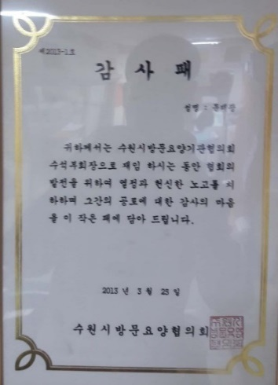
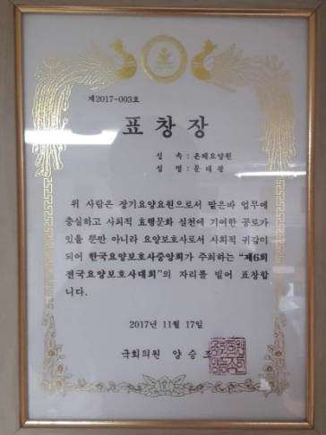
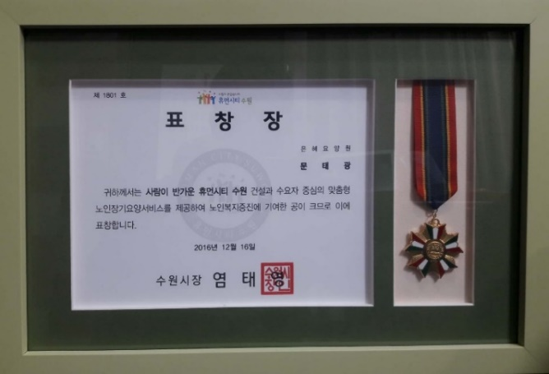

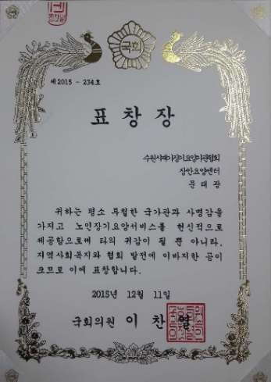
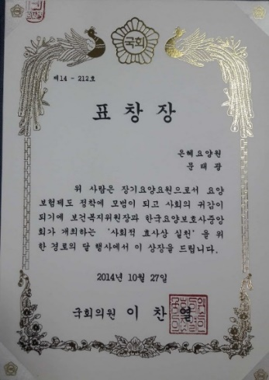
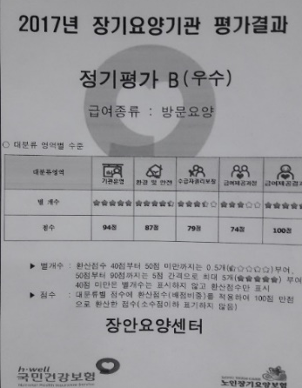
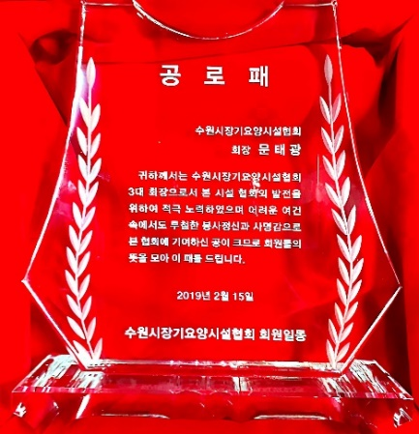
3
수상, 언론홍보, 위촉
□ 수상
2013.3 감사패
수원시 방문요양 협의회
2017.11 표창장
전국요양보호사 대회 표창장
2016.12 수원시장 표창장
2014.10 표창장
국회의원 이찬열
2015.12 표창장
국회의원 이찬열
2017
장기요양 평가기관 우수
2018.2
공로패 (수원시장기요양시설협회)
-4/40-

Slide 6

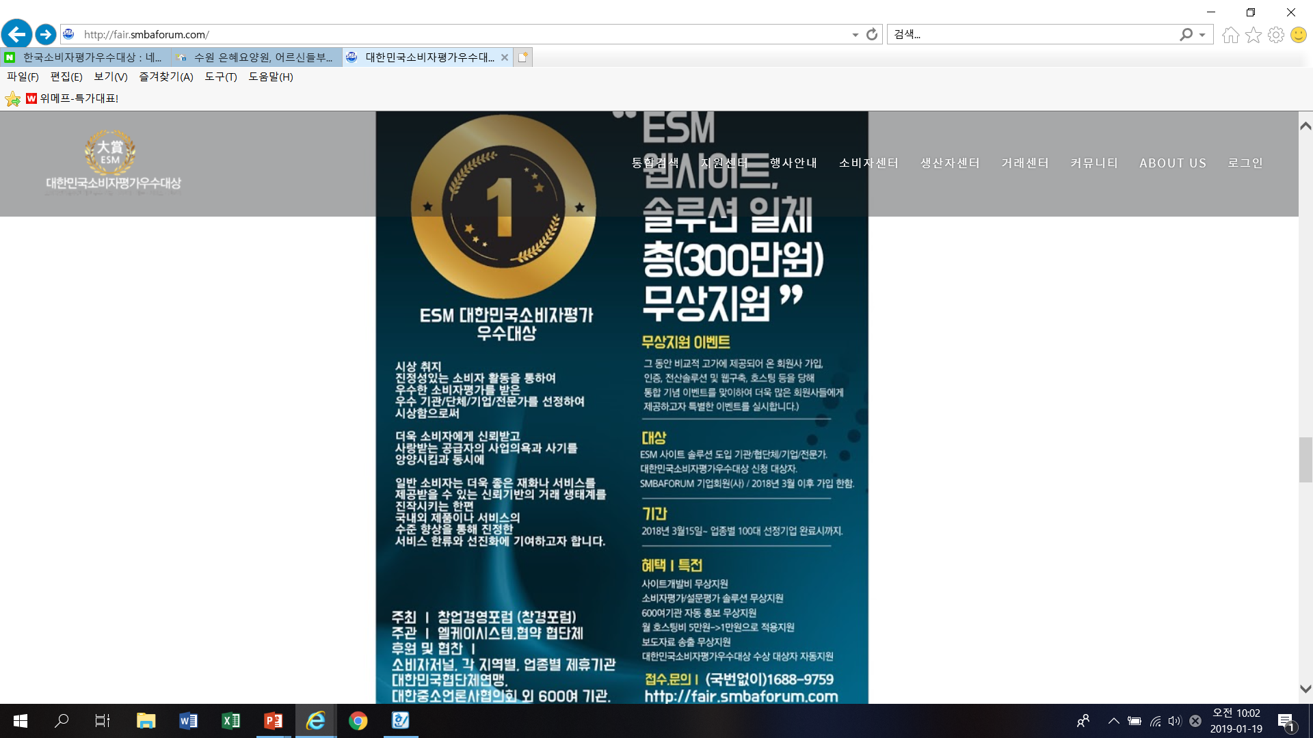
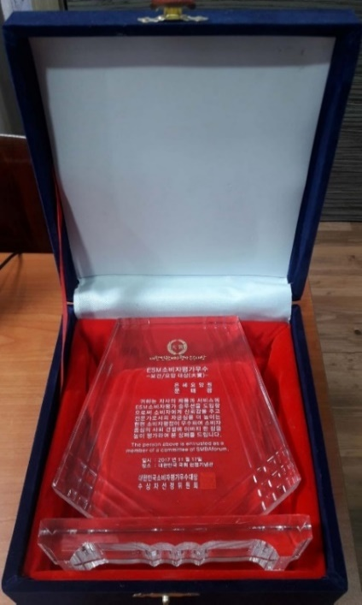
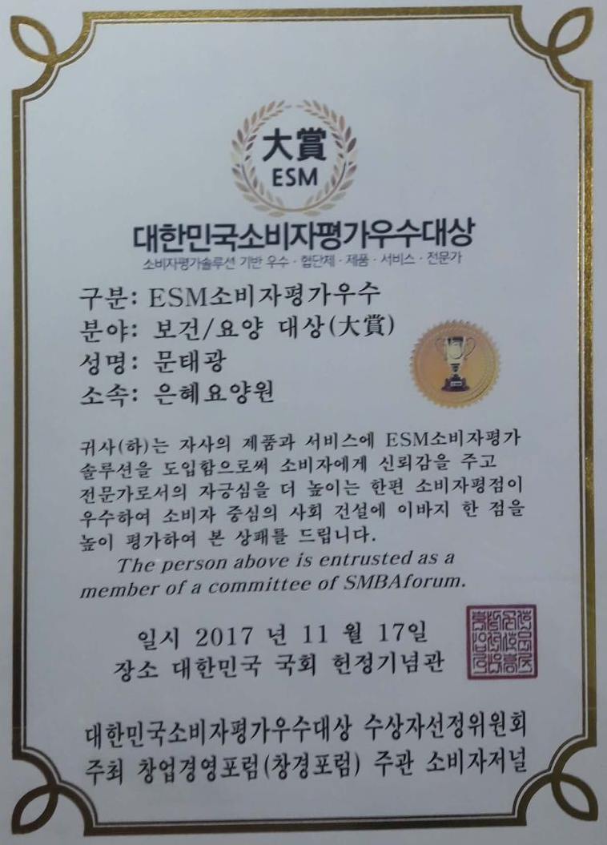
3
수상, 언론홍보, 위촉
□ 대한민국 소비자 평가 우수대상
-5/40-

Slide 7
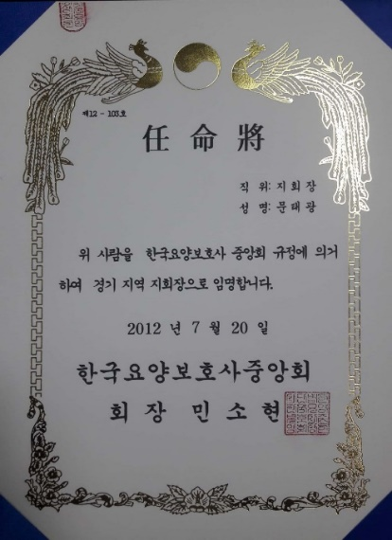
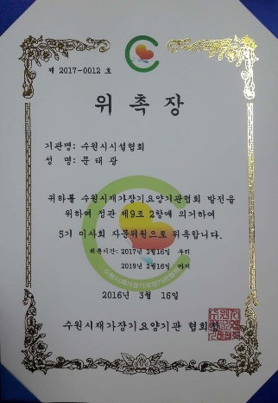
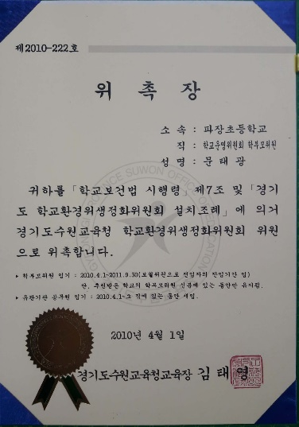
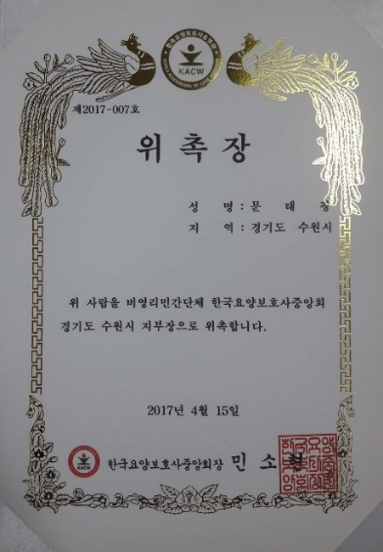
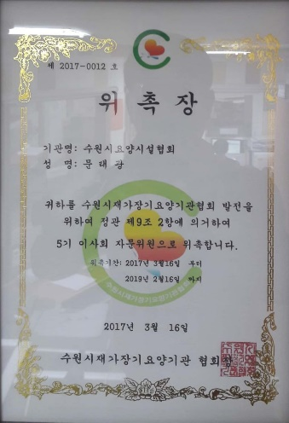

3
수상, 언론홍보, 위촉
□ 위촉장
2010.4 수원교육청
학교환경위생 정화 위원 위촉
2012. 7 한국요양보호사
중앙회 경기지역 지회장 위촉
2016.3 수원시 장기요양기관 협회 자문위원 위촉
2017.4 한국요양보호사
중앙회 수원 지부장 위촉
2017.3 수원시
장기요양기관
협회 자문위원 위촉
-6/40-

Slide 8
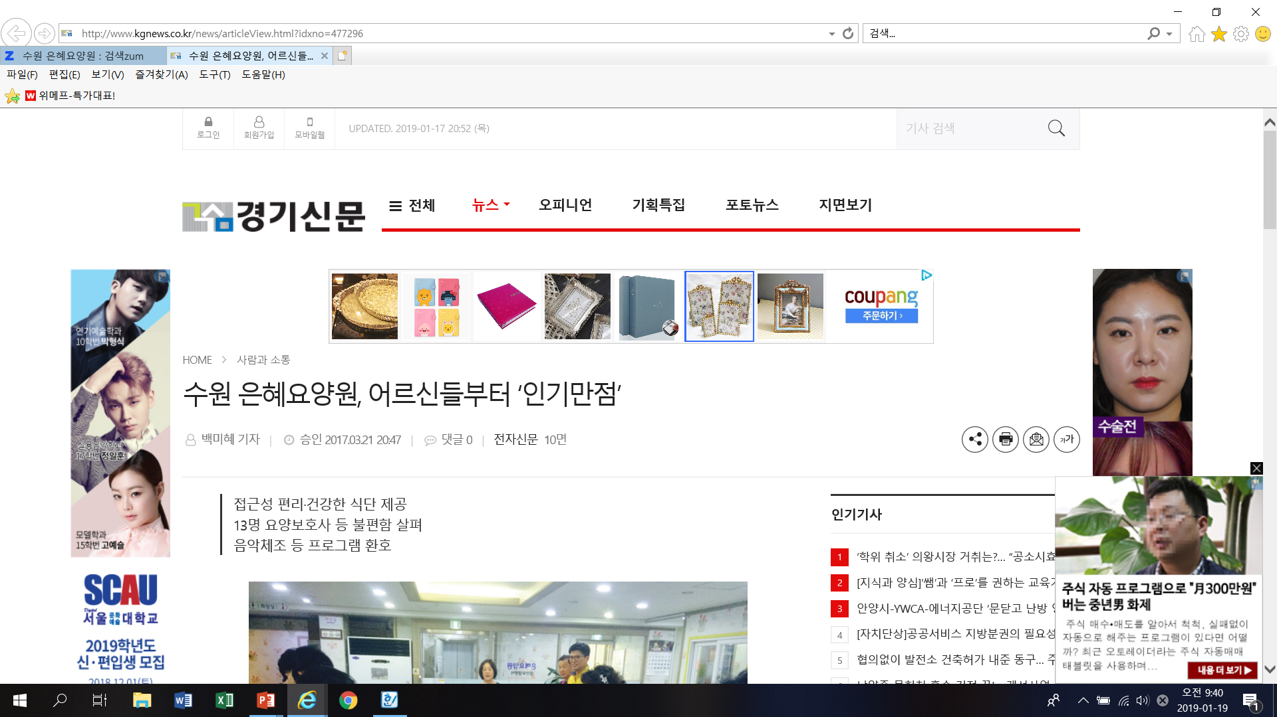
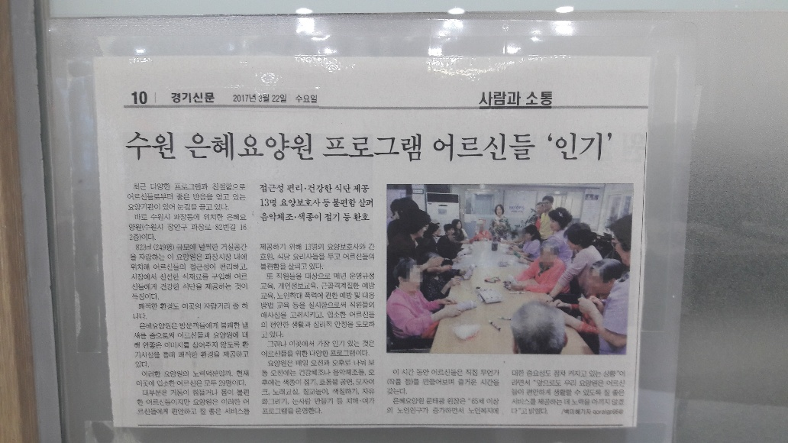
3
수상, 언론홍보, 위촉
□ 언론홍보
-7/40-

Slide 9
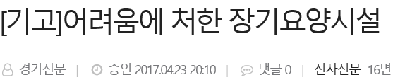
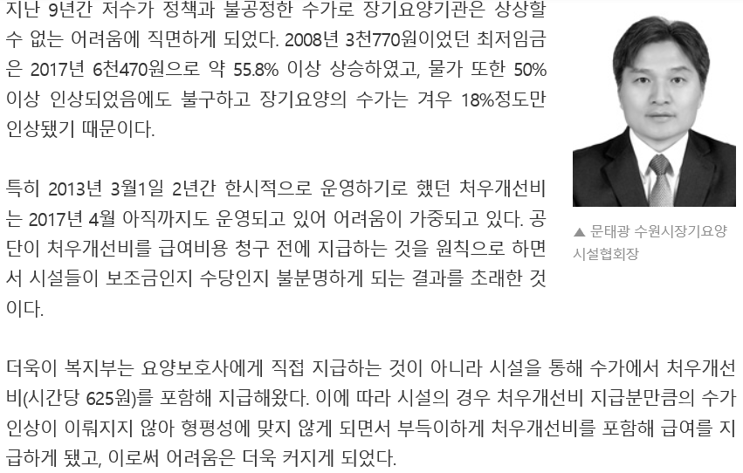
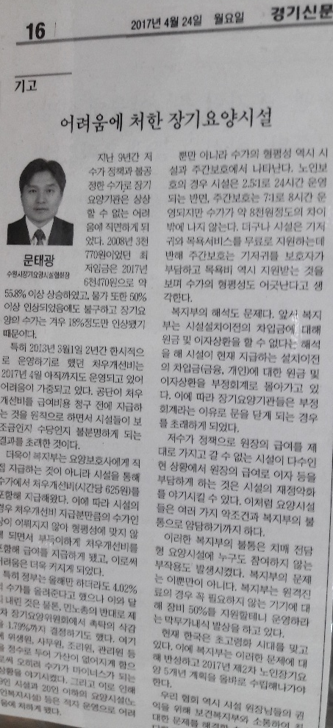
3
수상, 언론홍보, 위촉
□ 언론홍보
-8/40-

Slide 10


4
조직도
□ 조직 및 인력현황
원 장
운 영 위 원 회
사회복지팀
간 호 팀
요양보호사팀
조 리 팀
시설장
사무국장
사회
복지사
간호사
(조무사)
조리원
요양
보호사
촉탁의
합 계
남자
1
1
2
여자
1
1
1
1
2
13
18
합계
1
1
1
1
2
13
1
20
-9/40-

Slide 11

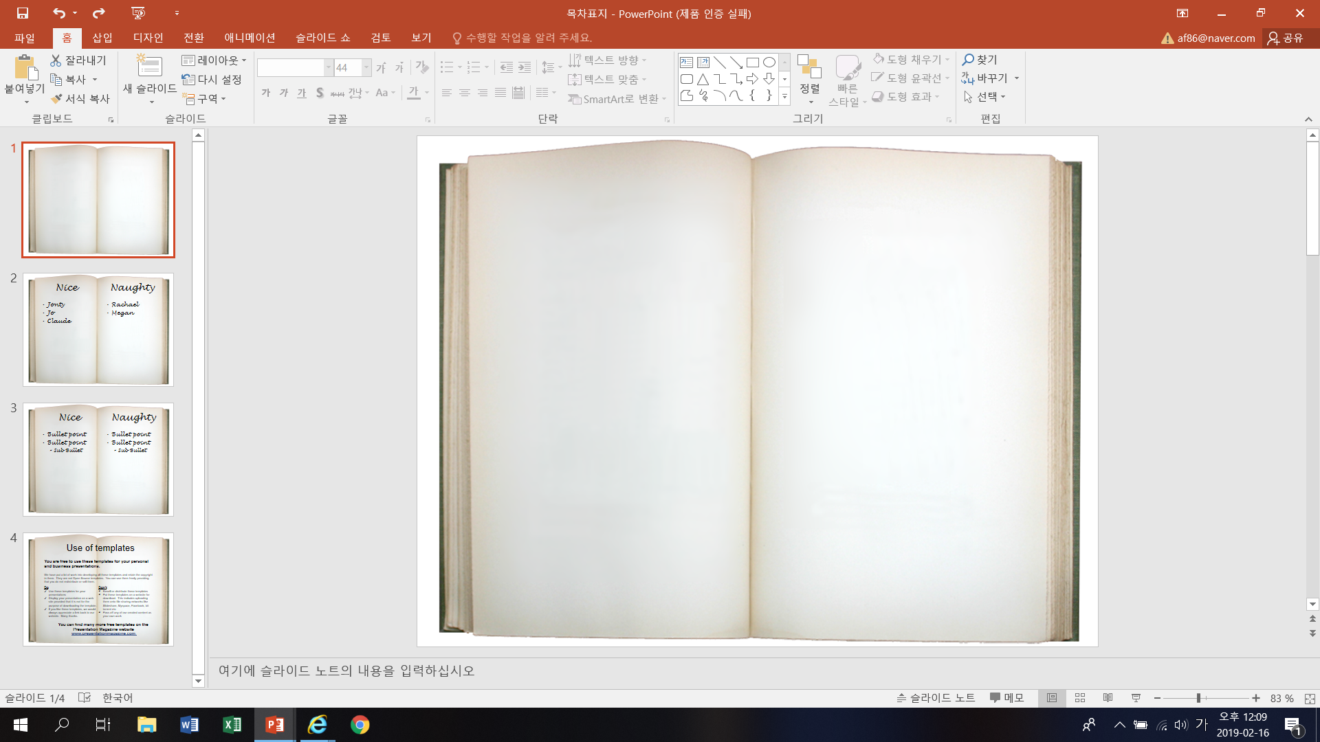
5
운영 및 관리방침
□ 입소 및 의료 이용 절차
입소 기준 및 절차
의료 이용 절차
1
입소대상
1
병원진료
중증 노인성 질환으로 요양을 필요로 하는 어르신
중 장기 요양등급 1.2.3.4.5등급을 받은자
기초생활수급권 어르신일 경우 관할 시군구청
에서 입소결정이 통보된 자
원장님과 보호자에게 상황설명 후 조치진행
.진료가 필요하다고 인정될때 진료 받도록 조치
의사 진료결과 입원 또는 장기진료가 요구되는
경우 진료비, 경비등은 본인, 보호자에게 별도 징수
2
계약규정
2
응급상황
기간, 목적, 월 이용료, 기타부담액, 신원인수인 의 권리.의무, 계약 해제 등에 관한 사항
응급처치 및 응급이송 차량으로 신속한 진료를 받
을 수 있도록 하며 보호자에게 연락을 취함
진료에 따른 후송 시 부득이 가족이나 보호자가
동행할 수 없을 경우, 본요양원 직원이 병원동행후
가족이나 보호자 병원에 도착시 인계한 후 귀원 함.
3
입소서류
장기요양 인정서
장기요양서비스 이용계획서
주민등록등본, 가족관계 증명서
건강진단서 (전염병 관련)
처방전
3
협력의료기관
효사랑요양병원
수원의료원
-10/40-

Slide 12

6
급여, 이용 비용
□ 급여 및 비용 (19년, 30일 일반기준)
1) 수가
2) 비급여 : 식재료비 9,000원/일3회 (1식 3,000원),
간식비 1,500원/일1회 (1회 1,500원), 총 10,500원 (1일)
3) 이미용비 , 상급 침실 이용료 : 없음
입소자 부담금
요양
등급
일일급여
(보험료)
총급여
(①+②)
공단지원
보험료 ①
비급여 ③
개인부담
의료비②
소걔
②+③
식대
간식
1등급
69,150
2,074,500
1,659,600
414,900
270,000
45,000
729,900
2등급
64,170
1,925,100
1,540,080
385,020
270,000
45,000
700,200
3~5등급
59,170
1,775,100
1,420,080
355,020
270,000
45,000
670,020
-11/40-

Slide 13
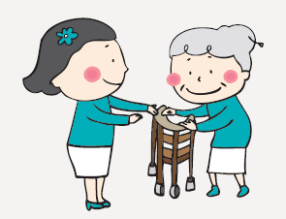

7
주요 사업내용
1. 일상생활지원 및 위생관리서비스
신체적 장애로 일상생활이 어려운 어르신을 대상으로 생활과 관련된 활동을
보조 지원함으로써 기본적인욕구를 해결하여 원활한 일상생활을 영위하고자 함
세안 및
손씻기
구강
위생관리
목욕
관리
배설
관리
손,발톱
위생관리
의복,침구
위생관리
일 1~3회
일 3회
주 1회
수시
주 1회
정기 및 수시
세탁물
관리
환경
위생관리
이미용
관리
쓰레기
배출관리
안전
관리
각종
일지정리
수시
일 1회, 수시
월 1회
일 1회, 수시
정기 및 수시
1일 1회
-12/40-

Slide 14
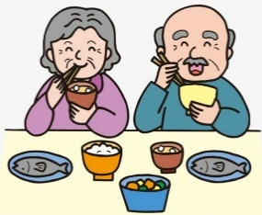
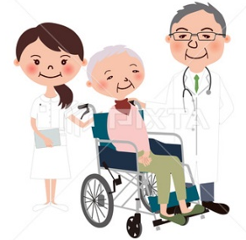




7
주요 사업내용
2. 식사 및 간식 서비스
3. 의료지원 및 연계서비스
- 기초식품군에 의거, 식단에 따른
식이 제공으로 건강을 유지, 증진
- 만성질환을 앓고 계신 어르신을
대상으로 질병의 합병증을 조기발진
식품구매관리
1일 1회
촉탁의
방문지료
월 2회
진료
연계구축
상황따라
예방관리
년 1회
위생, 안전
지도관리
정기,수시
식이제공
1일 3회
간식제공
1일 2회
환자별식이
상태별식이
특별식이
.치매환자
.당뇨환자
.고혈압환자
.일반식이
.다진식
.죽식
.유동식
.명절, 절기
.기념일
.생신잔치
-13/40-

Slide 15

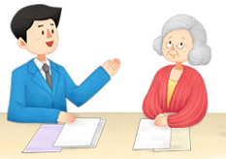

7
주요 사업내용
4. 전문간호 서비스
5. 상담 서비스
- 신체적 장애로 일상생활이 어려운 어르신을
대상으로 생활과 관련된 활동을 지원함으로써
기본적욕구를 해결하여 원활한 생활을 영위하고자 함
- 입소어르신 및 가족을 대상으로
생활과 건강에 관한 상담을 실시하여
생활의 불편 최소화, 신체적, 정신적, 안정을 유도
기초상태
점검
투약 간호
창상 간호
개별상담
분기1회, 필요시
1일 1회
주 1회, 수시
1일 1~4회
1일 1~2회
합병중
예방간호
재활 간호
기구
소독관리
보호자 상담
보호자 회의
수시, 년 2회
입소자 및
입소희망자 회의
수시, 초기입소시
필요시
필요시
1일 1회
-14/40-

Slide 16



7
주요 사업내용
6. 정서지원 서비스
- 어르신의 신체적, 정서적 상태를 고려한 정서프로그램을 제공하여
생활의 즐거움과 시설생활에 안정을 유지함을 목적으로 함
건강
체조
매일
월 4회
미술
활동
주 1회
인지
활동
월
1~2회
작업
활동
월 2회
종교
활동
매일
1회
산책
주
1~2회
특별행사
프로그램
해당
절기
-15/40-

Slide 17




7
주요 사업내용
7. 시설안전 및 환경관리
- 시설 내 안전 요소들을 정기적으로 점검하여 어르신 들의 생활공간을 안전하고
쾌적하게 유지할 수 있도록 하며 화재 등 재난으로부터 생명과 재산을 보호하고자 함.
전기, 가스, 소방
설비 점검
소방시설
종합정밀 점검 및
작동기능 점검
전문 소독
수시, 월 1회
연 1회
월 1회, 분기 1회
8. 직원교육 및 복지후생 사업
- 몸이 불편하신 어르신께 인간존엄성에 기초를 둔 올바른 케어를 제공하며
업무수행능력을 발전시켜 자긍심을 함양하고 노인복지사업의 향상을 도모하고자 함
직원
교육
정기
수시
직원
복지후생
4년이상 근무자
해외여행
-16/40-

Slide 18
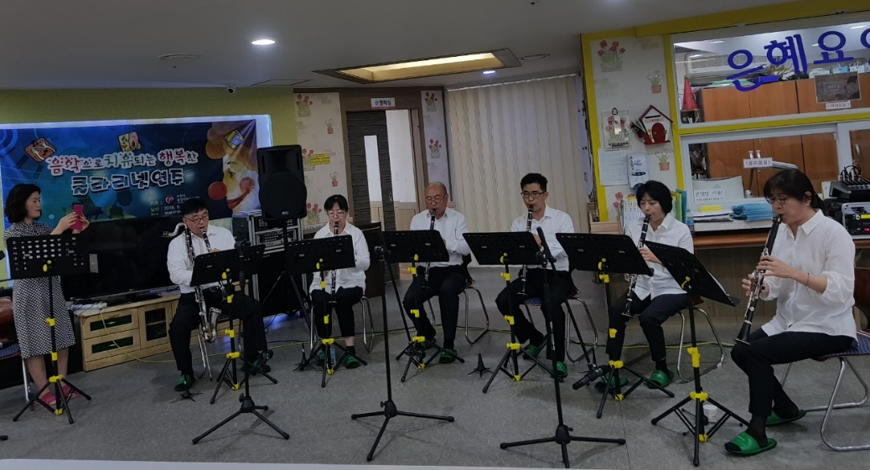
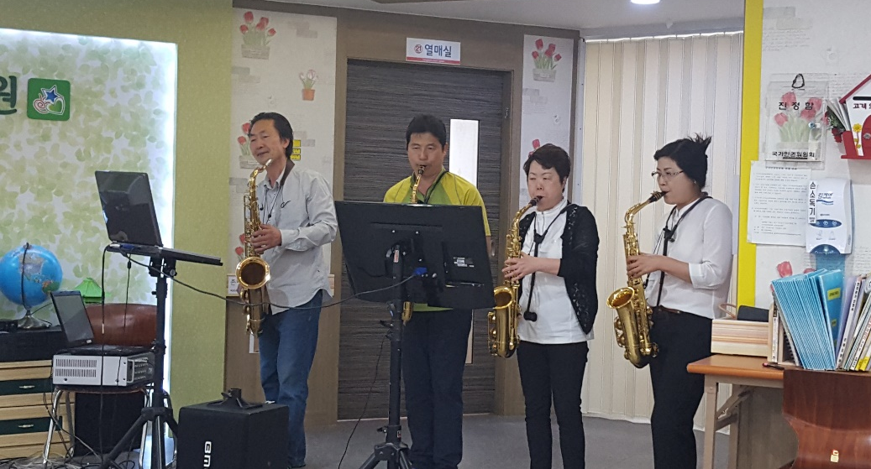
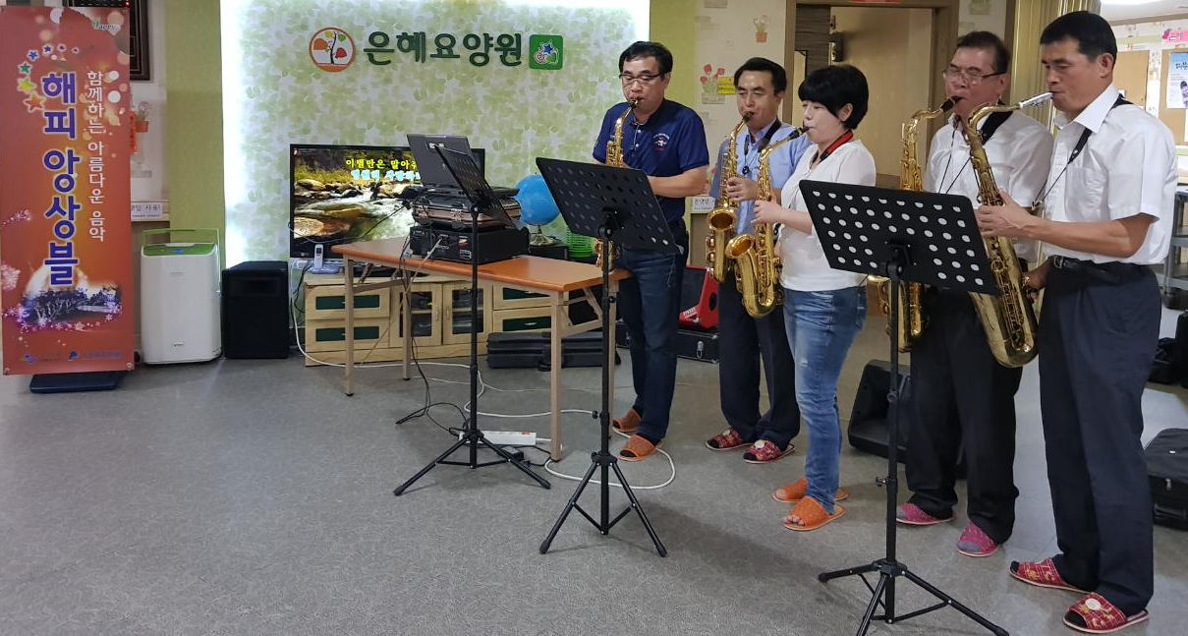
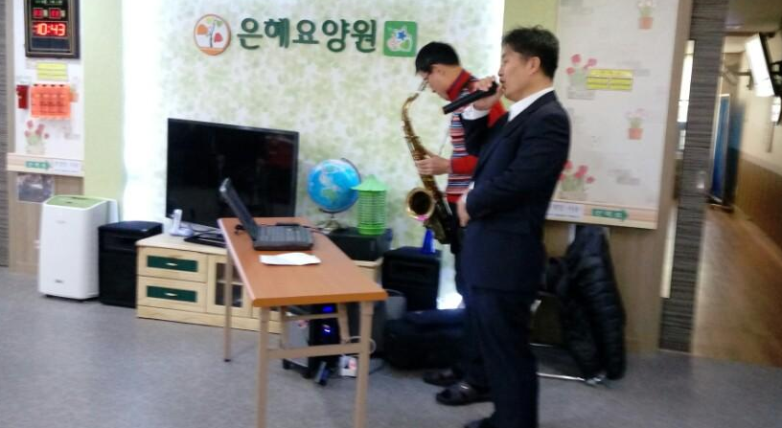
8
프로그램 활동
□ 연주회공연
-17/40-

Slide 19
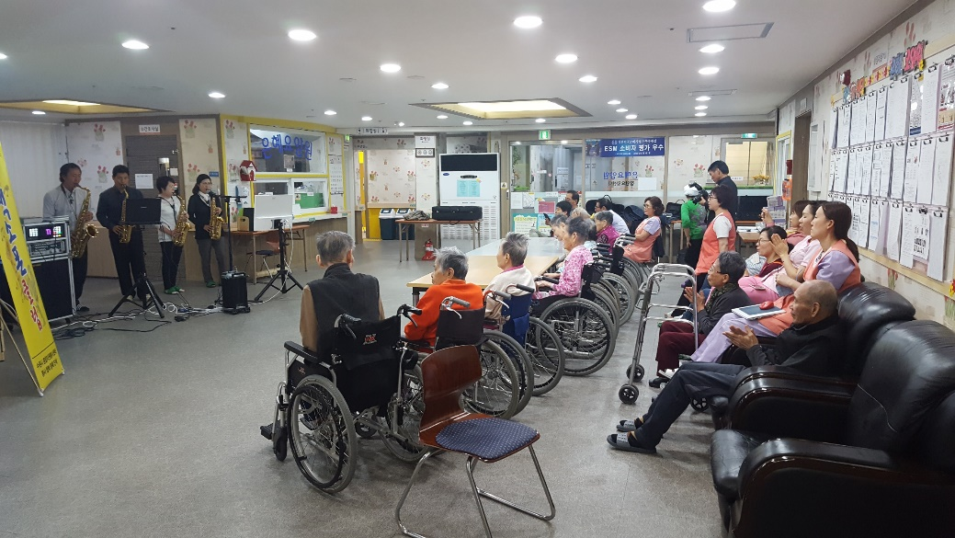
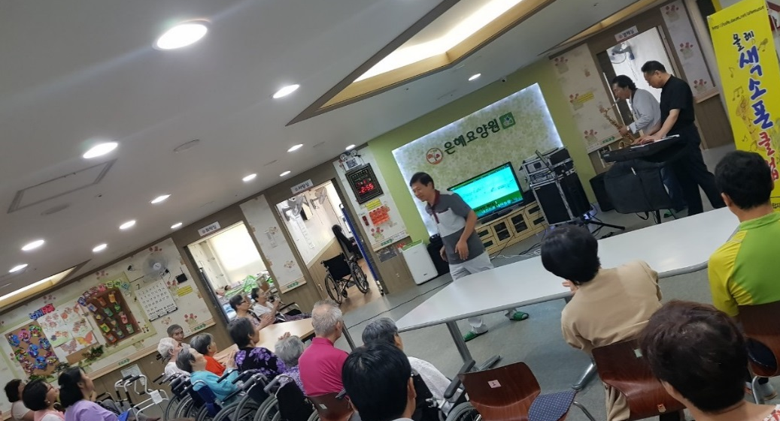
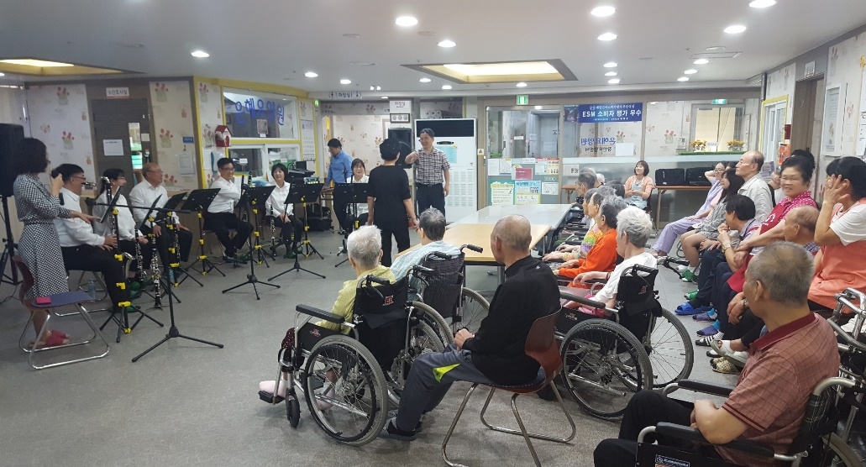
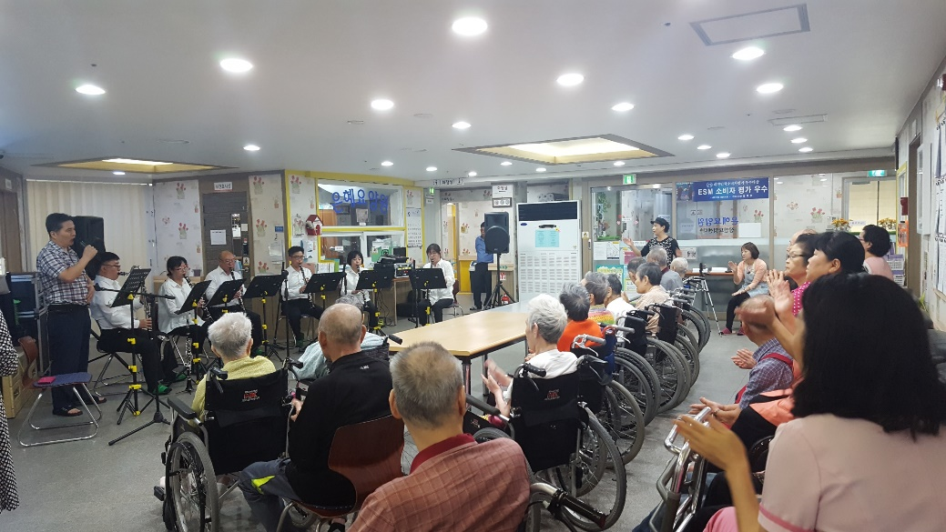
8
프로그램 활동
□ 연주회공연
-18/40-

Slide 20
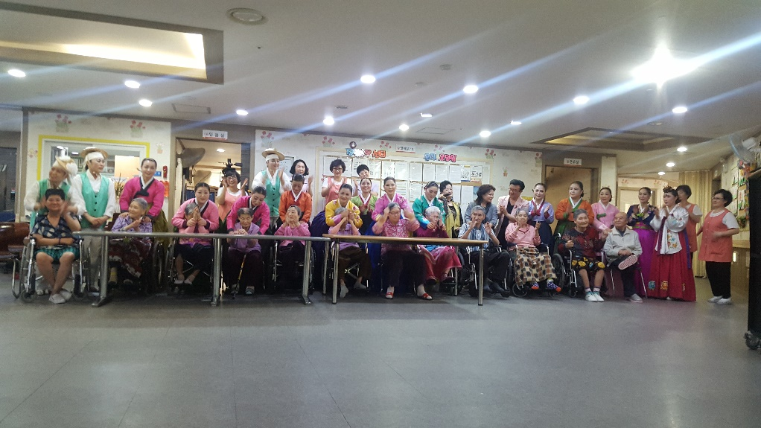
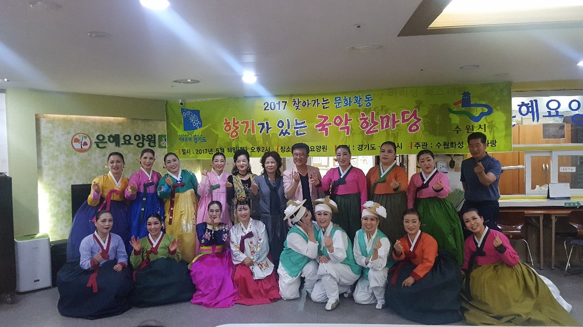
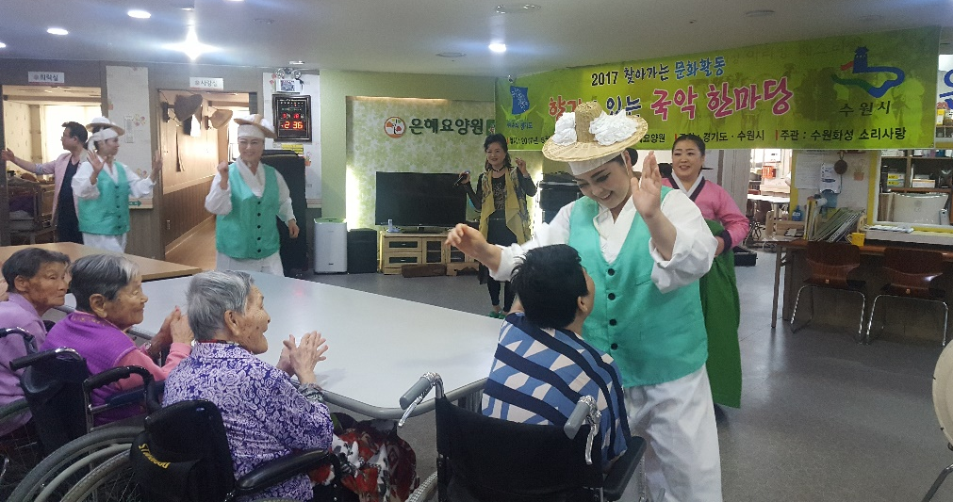
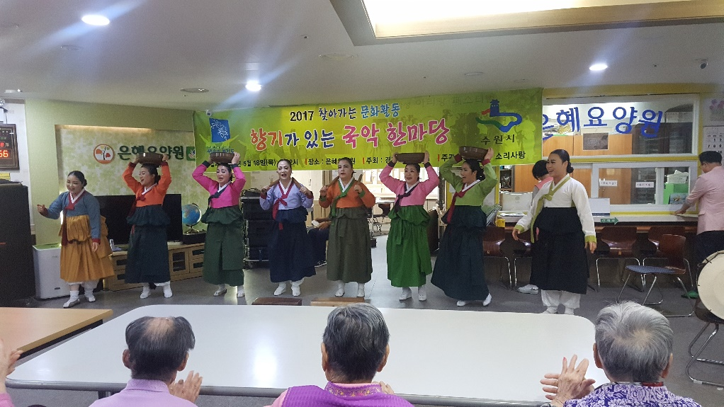
8
프로그램 활동
□ 국악공연
-19/40-

Slide 21
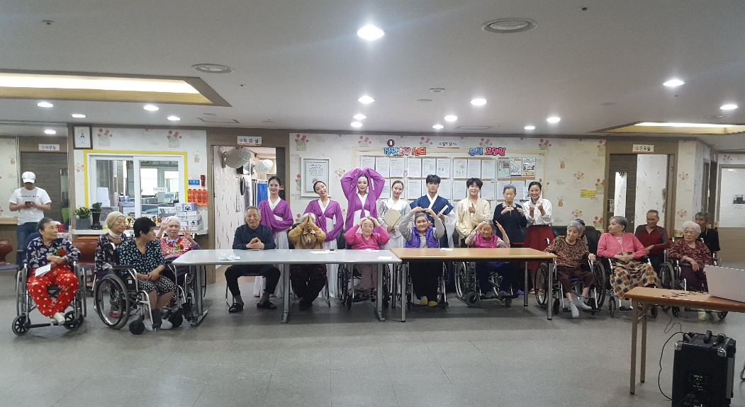
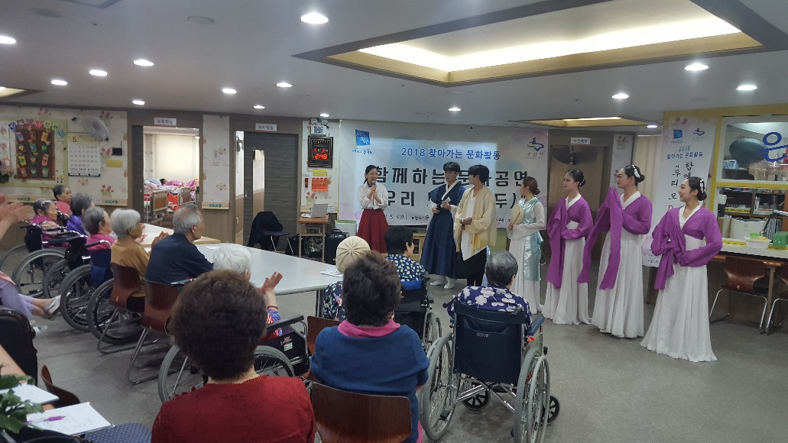
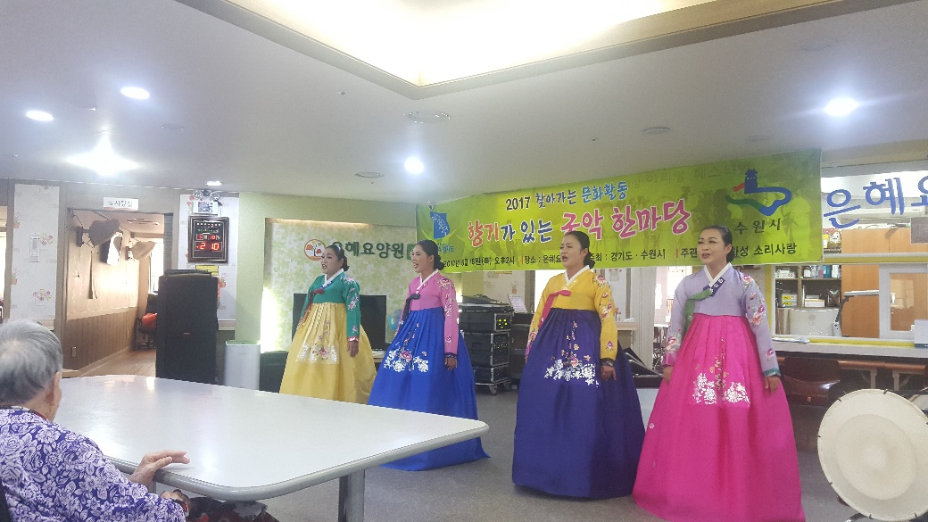
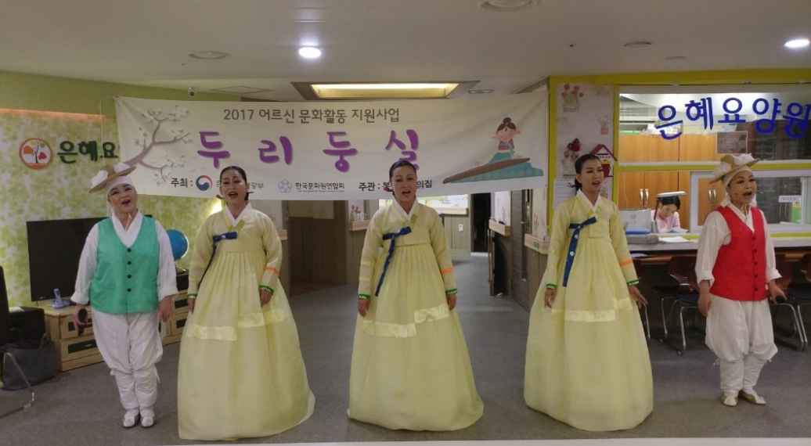
8
프로그램 활동
□ 국악공연
-20/40-

Slide 22
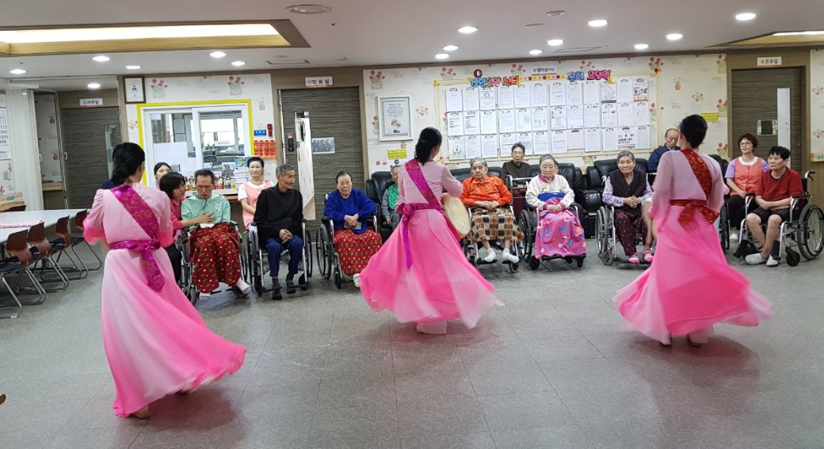
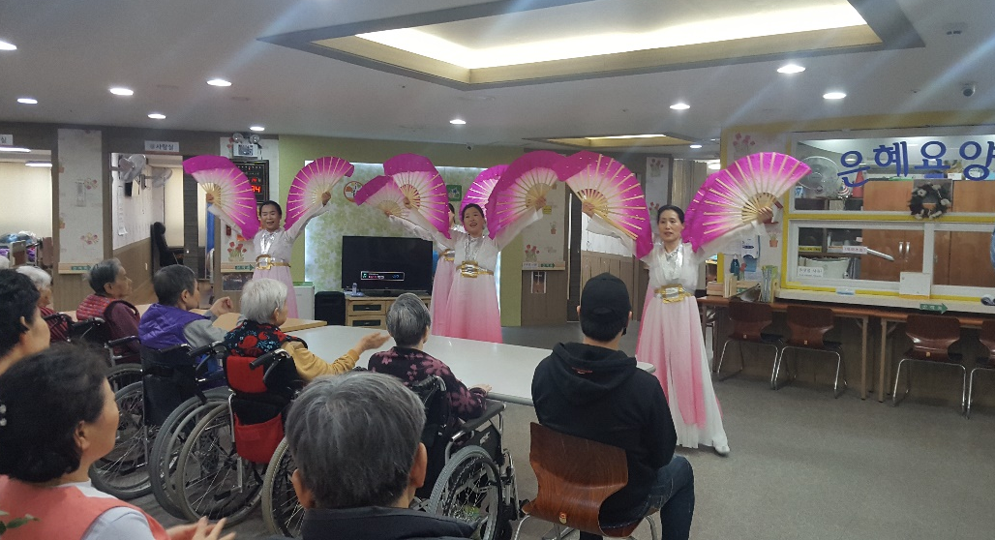
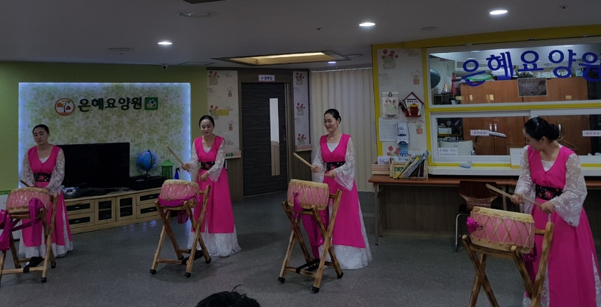
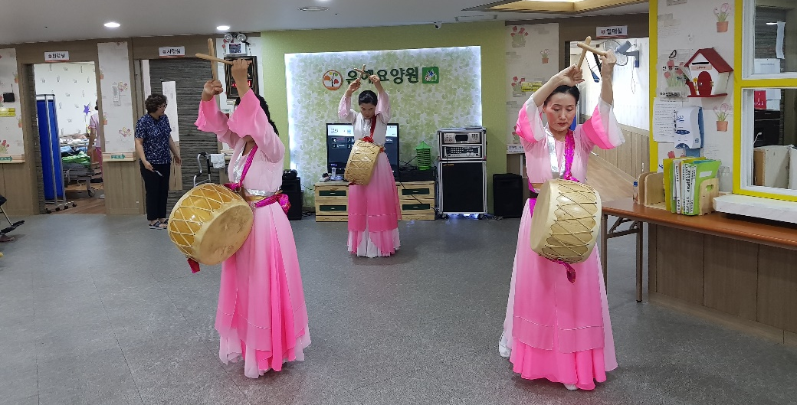
8
프로그램 활동
□ 민속공연
-21/40-

Slide 23
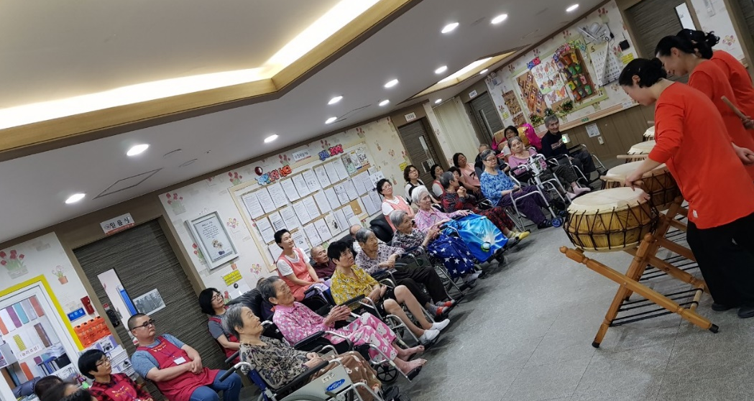
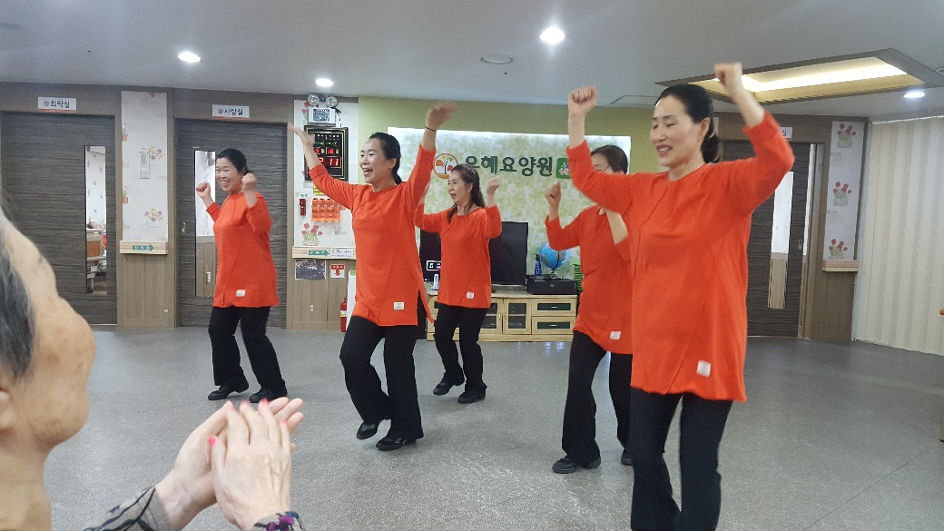


8
프로그램 활동
□ 위문공연
-22/40-

Slide 24




8
프로그램 활동
□ 위문공연
(유치원)
(청소년)
-23/40-

Slide 25




8
프로그램 활동
□ 미술활동
-24/40-

Slide 26





8
프로그램 활동
□ 미술활동
-25/40-

Slide 27




8
프로그램 활동
□ 미술활동 (작품)
-26/40-

Slide 28




8
프로그램 활동
□ 취미생활
(메주만들기)
(드라이플라워만들기)
(눈사람만들기)
(장기두기)
-27/40-

Slide 29




8
프로그램 활동
□ 여가활동
-28/40-

Slide 30




8
프로그램 활동
□ 레크레이션활동
-29/40-

Slide 31




8
프로그램 활동
□ 레크레이션활동
-30/40-

Slide 32




8
프로그램 활동
□ 레크레이션활동
-31/40-

Slide 33




8
프로그램 활동
□ 장기자랑
[파장시장 노래자랑]
-32/40-

Slide 34




8
프로그램 활동
□ 효체험행사
-34/40-

Slide 35





8
프로그램 활동
□ 이,미용행사
-33/40-

Slide 36





8
프로그램 활동
□ 생신파티
-36/40-

Slide 37





8
프로그램 활동
□ 종교활동
-37/40-

Slide 38




8
프로그램 활동
□ 기타 프로그램
[응급처지교육]
[보호자 정레회의]
[요양보호사 실습]
[나눔쌀 기부행사]
-35/40-

Slide 39



9
19년 주요사업계획
□ 인지기능 증진 프로그램
1. 사업목적 : 입소자의 남은 인지기능과 신체기능 유지 및 치매어르신의 주의력, 집중력 능력 향상
2. 서비스 대상 및 선정 : MMSE-K 인지기능검사를 통해 선별 (연 1회 실시) , 25명 내외 운영.
종이접기
미술활동
인지기능향상상
작업치료
. 24회/年
. 50분
. 24회/年
. 50분
. 14회/年
. 50분
. 24회/年
. 50분
화상활동
치매예방 체조
사회적응 훈련
. 14회/年
. 50분
. 48회/年
. 50분
. 24회/年
. 50분
-38/40-

Slide 40


9
19년 사업계획
□ 여가 프로그램
1. 사업목적 : 노년기 자아통합의 성공적 성취, 삶의 의욕을 고취, 심리적 안녕 도모
2. 서비스 대상 및 선정 : 주기적 평가를 통해 선정 (연 1회 실시) , 25명 내외 운영.
호롱불
공연
섹소폰
공연
소리
사랑(孝)
헵시바
(민요)
노래
교실
세상
소식
영화
드라마
2회/年
1회/月
1회/年
.2회/年
1회/月
1회/月
2회/月
풍선
배구
가요
무대시청
발
마사지
아로마
요법
찜볼
(공놀이)
시
낭송
요리
활동
6회/年
6회/月
2회/月
6회/年
6회/月
1회/月
1회/月
-39/40-

Slide 41




10
찾아오시는 길
경기 수원시 장안구
파장로82번길 16
동영빌딩 2층
지번 파장동 580
(우) 16349
대표번호
031-253-7526
2-1
-40/40-

Slide 42




마무리

